Slide 1
应用数学研究中的模型化方法
模型化方法是数学应用的重心。
介绍应用数学研究中与数学建模密切相关的几个课题：
1、绵纺质量控制问题
2、在线文本自动分析
3、血液凝固过程的动力学研究

Slide 2
棉条不匀率调控问题
棉片拉出棉条，需要从传感器测出的厚度值适时地计算出棉条的均匀程度，以便从输入端调整输入量，保证棉条的良好均匀度。
专业模型和目标：
由８台车检测记录了棉条厚度度量数据形成了一段时间内对每车、附带不匀率的时间序列。如何从这些数据提取特征、形成参数，使得可以由参数值适时评判棉条不匀度的合格与不合格。
时间序列是数据模型。
数学模型的思路：寻找时间序列数据的特征和对应的参数使得该参数与给出的不匀度是单调相关的。

Slide 3
建立棉条不匀率的单一判定指标的数学模型
由于时间系列数据和问题本身显然是一个非线性问题，尝试用分形与频谱分析两种方法。
通过FFT从功率谱没有发现明显的特征。
利用分形理论计算时间序列的分维数，寻找分维数和不匀率的可能的相关性。
这是建立唯象模型。

Slide 4
具体模型建立：
为了研究分维数和不匀率的“二维”关系，需要将时间序列中相同不匀率的棉条厚度数据集中成一定宽度窗口的一个序列，进而寻找不匀率与分维数的二元关系；
在确定了不匀率与分维数的二元关系后，回到原始的时间序列数据中，寻找对应时间序列的不匀率数据和分维数数据关于时间的同步性。
如果不匀率数据和分维数数据关于时间的同步，则分维数可以代替不匀率作为评判棉条均匀性的适时控制参数。

Slide 5
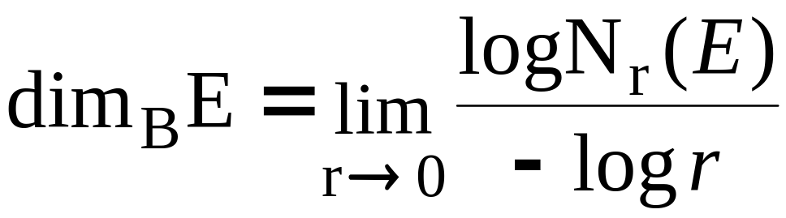
分维数与不匀率的关系
1、分形图的主要特征：分维数
严格的数学定义
从Hausdorff测度
Hausdorff维数
应用的计算定义
盒维数（box dimension）：
N_{r}: 与E相交的r-网立方体个数．

Slide 6
２、计算原理
对每个r值计算N_{r}(E),对于存在盒维数的数据，不同r值的logN_{r}(E)与logr,是线性回归的，因此要计算不同r值的维数，选择最敏感地表现特征的r值。
N_{r}(E)的计算：
r

Slide 7





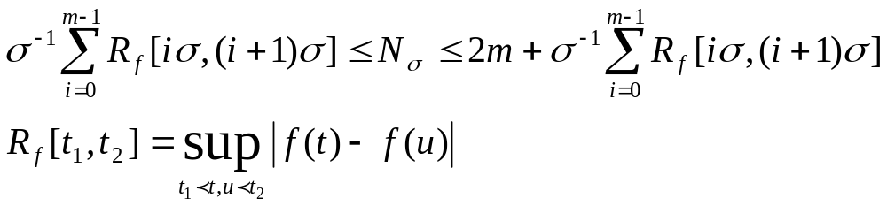

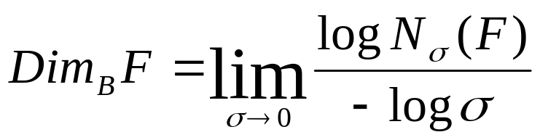

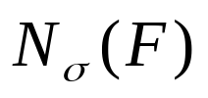

3、计算过程：
设：
连续，又设
，如果
是
网正方形与图形
相交正方形的个数，则：
其中：m为大于等于
的最小整数则：
（设F是
上任一非空的有界子集，
是直径最大为
，可以覆盖F的集的最少个数）

Slide 8
４、数值实验
A.数据清理：
实际数据中非法字符消除，数量很大，随机分布．
B.数据整合：
对于时间序列的分形维数计算需要足够的数据密度，数据太少则误差很大，在实测数据中，有些车的某些不匀度的数据量太少，最多与最少的数据量可以相差万倍。因此，必须删除数据量太少的（车、不匀率）的数据。结果用于计算分维数的数据，各车不同，计算结果如下：

Slide 9
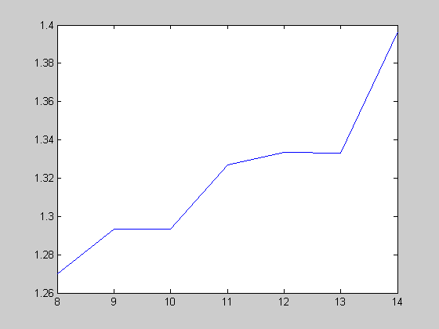
０号车：横坐标为不匀率，纵坐标为分维数
795k 1145k 884k 559k 351k 210k 104k
平均578.3k
结论：统计上说，棉条重量分布曲线的分维数与不匀率是正相关的，因此可以作为评价面条质量的自动分析参数。

Slide 10
通过相同不匀率数据集成后计算，证实整体盒维数与与不匀率成正相关，建立了了棉条厚度时间序列数据的分维数与不匀率的相关性数学模型。
但是作为控制系统实际可用的参数，还必须证实，具有不同不匀率的随机排列的棉条厚度数据，同样可以用分维数来表示均匀度质量。为此，我们对同一个数据区间计算平均维数和平均不匀率，然后以一个确定的步长h(作为时间单位)移动，得到下图表示的两个时间序列（横坐标为数据区间，纵坐标为平均分维数或平均不匀率）。从下图可以清楚地看出分维数曲线和不匀率曲线具有高度同步性。

Slide 11
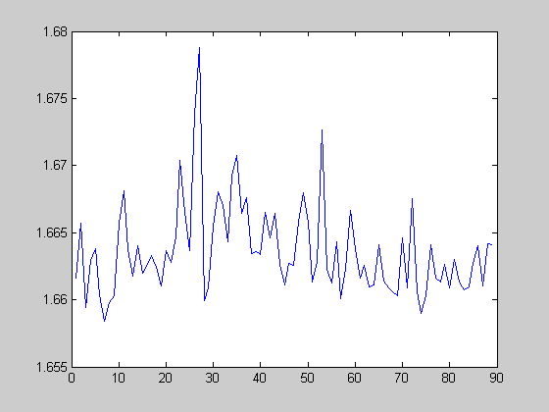
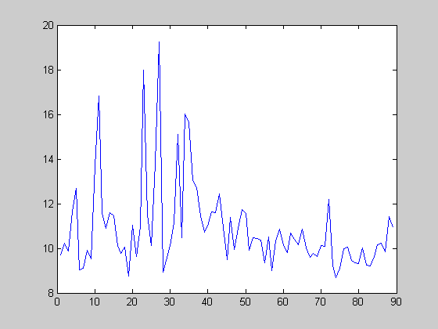

Slide 12
数学模型分析的细节：
1）棉条厚度数据的盒维数与其不匀率成正相关；
2）一定窗口宽度的分维数均值与不匀率正相关；
3）棉条厚度的时间序列数据的分维数序列与不匀率序列高度同步。
根据以上三条结论，可以用分维数代替不匀率作为检测棉条均匀度的控制参数。
事实上，在纺织行业有大量可测数据，因此有许多利用数据挖掘建立数学模型的研究问题。
同样，许多专业中的问题，都可以用分形几何作为合适的数学模型。

Slide 13
在线文本自动分析
原型与目标 在线电子文本的计算机自动分类与辅助理解（理解基于分类，分类是理解的主体）。
原型的结构
文本的结构：
文本——章节——段落——语意团——句或短语——词——字符
文本集的结构：
检索性分类——国际图书分类法；
理解性分类——基于语意、概念层、主题层的细分类。

Slide 14
专业模型
模型1. 以词频为特征的分类模型
词: 有语意的初级字符串单位——语言的细胞；
词在文本中的频率与不同类文本间频率差别是分类的基本结构和基本结构差别。
模型2. 以语意团为特征，重在语意差别的分类。
模型2. 混合模型
语言能力模型：乔姆斯基的语法结构模型是另一类语言模型。

Slide 15
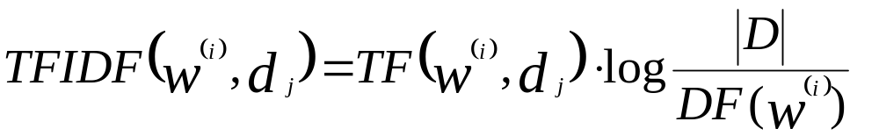
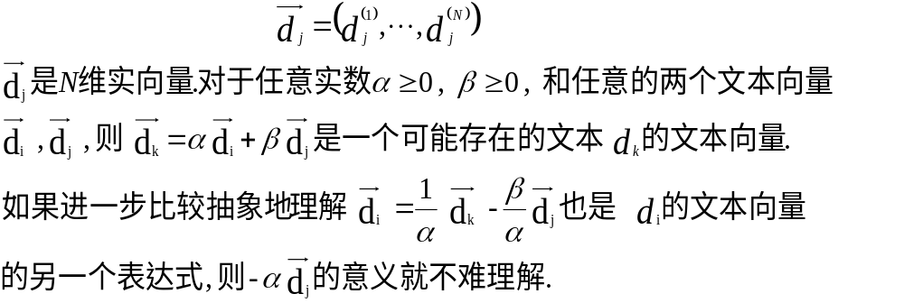
模型1的数学模型
根据专业模型，词频及具有分类的信息可以仿照熵的定义：
d^{(i)}_{j} =TFIDF(w^{(i)},d_{j})

Slide 16
文本集合的数学模型——文本的特征向量空间。
分类问题是N维线性空间的向量的分类问题。
许多方法可以用于求解，例如SVM分类器对于数据压缩很有效。
例如，思想史研究中，“五四” 运动的讨论的主要思想是什么？
发现在“自由主义”的特征词所在的子空间中，文本的投影数量最大！

Slide 17
主要问题和某些进一步研究课题：
高维问题；
训练集的数据量大；
理解性细分类的精度低。
寻找新的结构，新的数学模型。
1、SVM的微分几何方法；
2、词频分布特征的研究，用分布特征分类和理解；
3、添加语意的分类模型；
4、大规模数据挖掘方法寻找分类模式与规则。

Slide 18
血液凝结的生理学概述
血液凝结动力学研究
人类肌体存在着复杂的凝血、抗凝和纤维蛋白溶解机制，由三个主要的生理系统共同完成：
血浆中的凝血系统；
血小板；
纤溶系统。
凝血过程就是这三个生物系统协同作用的动态平衡。
Notes:
热乎乎科技后；可好机

Slide 19
血 管 破 损
血凝块或栓塞
凝血系统
启动运行
血小板激活
纤溶系统
激活

Slide 20
瀑布机制学说与现代观点
19世纪初，Thackrah和de Blainville已经发现组织损伤会引起血液凝固。
1982年Schmidt提出，存在凝血活酶（thromboplastin）可以将凝血酶原… 转变为凝血酶…
1950年，Morawitz提出凝血的两步理论：凝血活酶将凝血酶原变成凝血酶；男系，凝血酶将纤维蛋白原变成纤维蛋白。
40年代来，Conley发现血液按接触表面改变可激发血液凝血。

Slide 21
1964年，MacFarlane和Davie分别同时提出了凝血的瀑布学说，形成凝血理论的传统观点：
血液凝固过程是由内源性途径和外源性途径共同组成，通过多种酶原被逐级激活而得到加强与放大的连锁反应。其中内源性途径是主要的，外源性途径中起辅助作用。
医学专业模型：
[瀑布学说的级连反应图]

Slide 23
凝血过程的模型化研究历史与现状
凝血瀑布机制的提出为使用数学方法研究凝血问题提供了良好的生化模型。因此，仅仅在瀑布学说提出两年，Levine就利用酶促动力学，对1964年Davine提出的酶反应模式图建立了线性模型。通过线性微分方程组对凝血机制中各因子的变化作动态描述。进一步结合数学定理分析与计算机数值模拟，对凝血系统的解的局部与全局性态进行研究，并对实验或病理、生理结果进行预测与分析。这一方法已经取得了一系列与实验及临床相符的结论。
[线性化模型]
[非线性模型与动力学分析]
[计算机模拟工作]

Slide 24
外源性凝血瀑布机制非线性动力学模型的建立
针对凝血模式中存在着正反馈环路，而反应的凝血因子常常是多种因子的联合作用，1989年, Khamin, M.A.和Semenov, V.V. 首先对外源性凝血的瀑布机制建立了非线性模型，并对该模型进行了定态稳定性分析，得到了与生化理论相一致的外源性凝血的基本特征：外部刺激强度必须超过一个阈值，凝血瀑布机制才能启动且稳定运行。

Slide 25
简化的医学专业模型：
此模式图与前相比，很重要的一点在于增加了因子II与因子V之间的正反馈环路，对此环路，建立非线性模型如下：

Slide 26
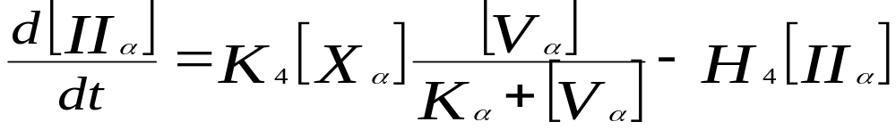
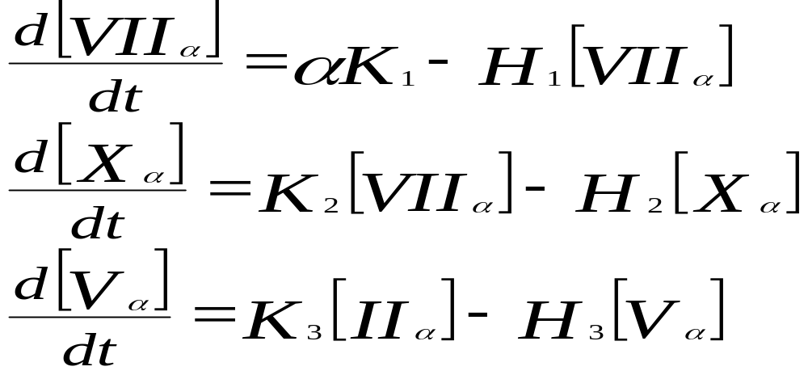
数学模型：
其中K₄， K_{α}， H₄为动力学常数。(H₄是凝血酶的消散常数).
根据同样的假设, 描述此外源性途径的微分动力学系统为:
其中K_{n}是第n步反应速率常数, 是第n步反应消散常数, α是刺激强度.

Slide 27
凝血过程中存在生物节律现象的启示
生理振荡乃至生理节律对于生命是至关重要的从60年代Reimann和Richter系统地讨论了人类疾病的振荡现象至今，在生命系统的各个层次中均发现了振荡现象以至周期性的节律。生物体中各种振荡现象不仅已经被人们理解为生命过程的必然与本质，而且已经被用于疾病的诊断与治疗，动力学病（dynamical diseases）就是一个典型事例。在血液学领域中，最早用模型化方法研究振荡现象的当属70年代Macke，Class白细胞生成控制的研究．
周期解与凝血动力学病的预测,首次发现在凝血系统中的振荡现象,并且利用非线性动力学模型化方法的数值模拟,发现存在周期性的稳态解.其中一种高维动力系统极限环的存在性已经得到数学证明.

Slide 28
启示高凝态病理现象的存在
对数学模型进行“动力系统”的理论分析，也就是用微分方程解的长时间动态变化分析，发现了正常凝血过程中存在处于高凝态状态的未发病的人群的可能性。
这一结果和医学中的潜在病人的现象完全符合，并且给出理论解释。

Slide 29
进一步的研究问题：
1、目前只对于十分简化的4—5个因子的中心环路进行了模型化研究，对于外源性、内源性以及完全性的完整模型几乎还没有研究，主要困难是高维动力系统理论的工具很少。但是数值方法应该有效。
2、血小板的作用目前几乎没有加入到模型中，这是凝血过程的主要部分。如果加入，实际上是在凝血系统中假如反应扩散模型，将十分有趣并且贴近实际。
3、完整的凝血动力系统应该还包括纤溶系统在内，这类完整的模型没有文献报道。
4、药物对凝血动力系统的影响是十分重要的问题，例如蛇毒对于凝血系统的影响，对心血管医学的作用是很大的。

Slide 30

网上分形图 1-2

